Slide 1
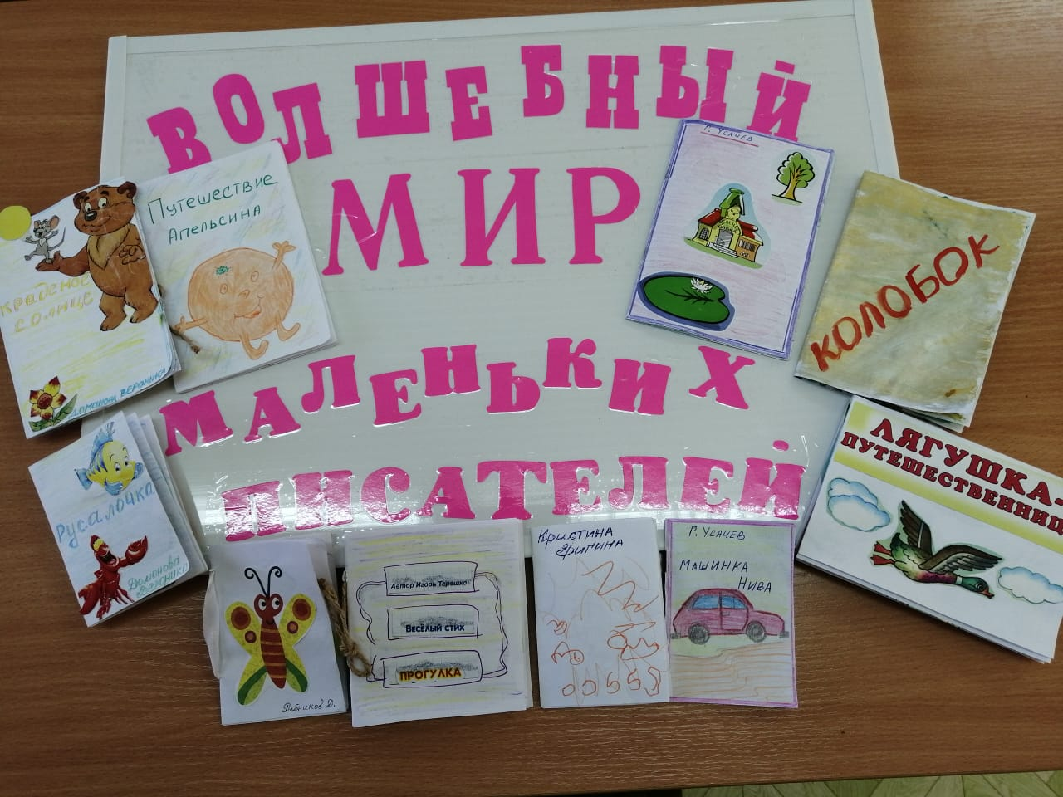
Проект «Волшебный мир маленьких писателей»
Воспитатель :Гафиуллина Р.И.

Slide 2
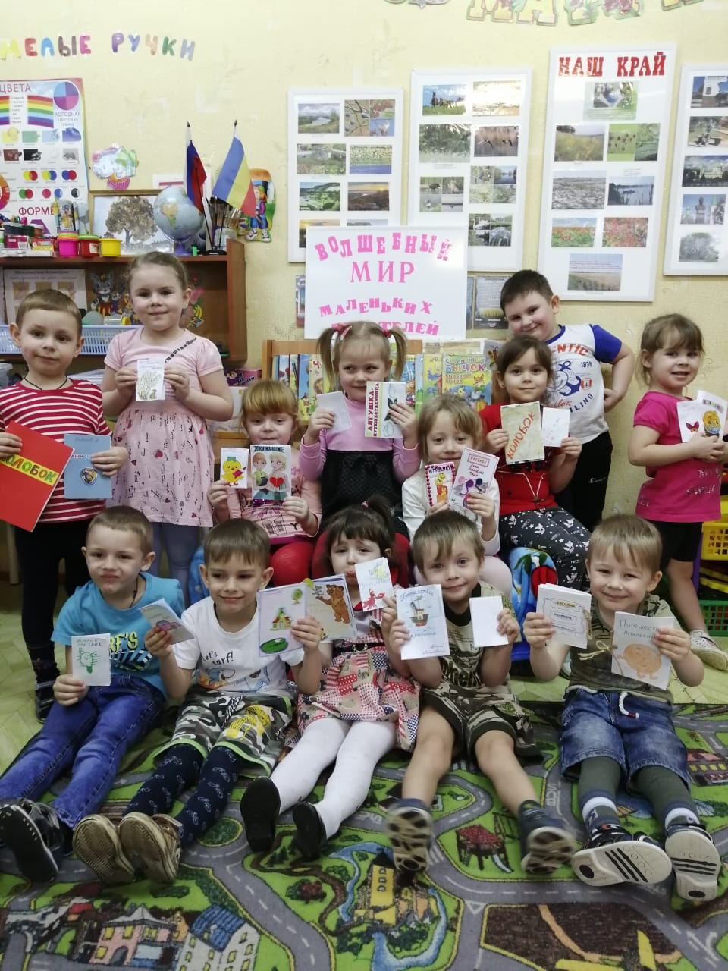
Проект «Волшебный мир маленьких писателей» осуществляется, как увлекательная игровая, творческая деятельность, направленная на активизацию речевого общения. Интеграционный подход позволяет развивать в единстве речевую, познавательную активность, творческие способности, навыки общения, эмоциональную отзывчивость ребёнка.

Slide 3
Цели: - развитие устойчивого интереса к сказке, как к произведению искусства; - раскрытие ценности совместного творчества детей и их родителей;
-развитие творческого воображения у детей;
-использование сказки, как средства эмоционального, художественно-речевого развития детей.
Задачи: 1. Образовательные: познакомить детей со сказкой. Формировать умение развивать сюжет, используя «сказочные» языковые средства; формировать творческое рассказывание. 2. Развивающие: развивать традиции семейного чтения. Привлекать детей к воспроизведению образов, используя различные варианты и средства, обогащать словарный запас. Развивать коммуникативные способности. 3. Воспитательные: создавать атмосферу эмоционального комфорта, взаимопонимания и поддержки; прививать умение прийти на помощь в трудную минуту.

Slide 4
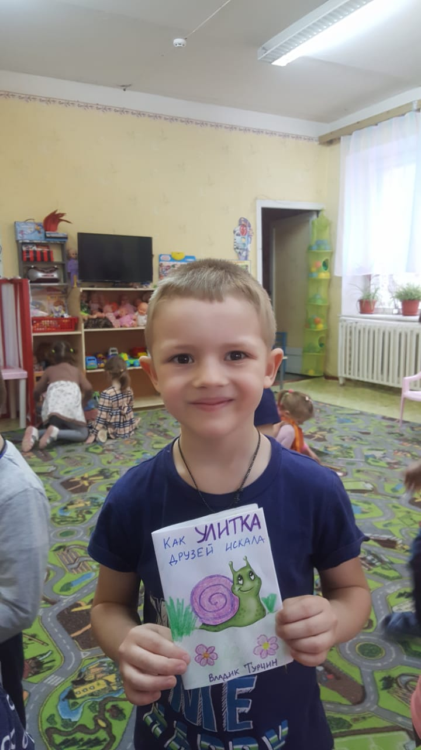
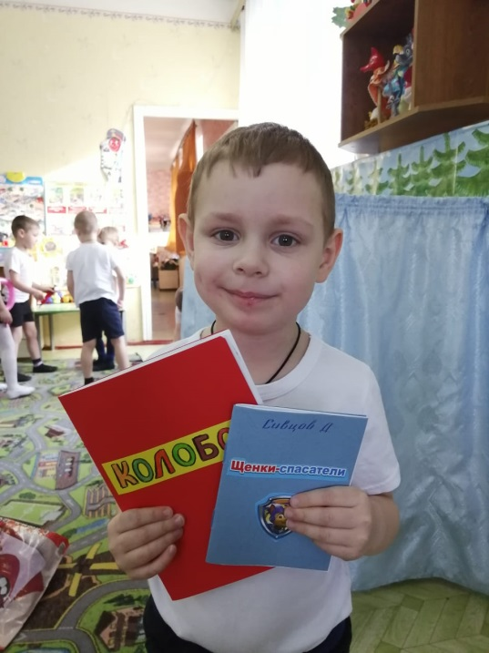
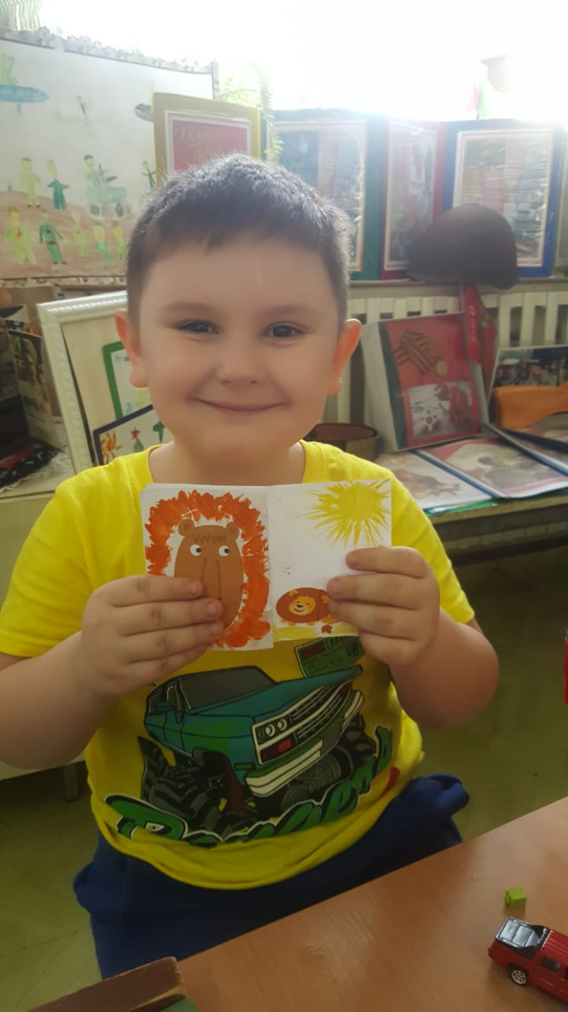
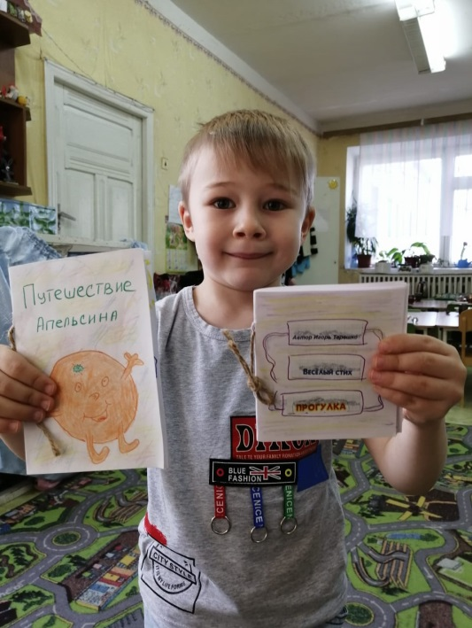
Книжки – малышки своими руками.

Slide 5
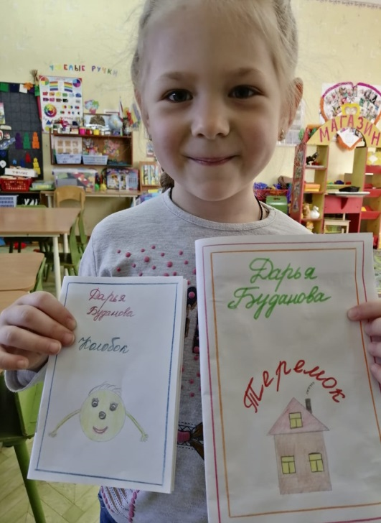
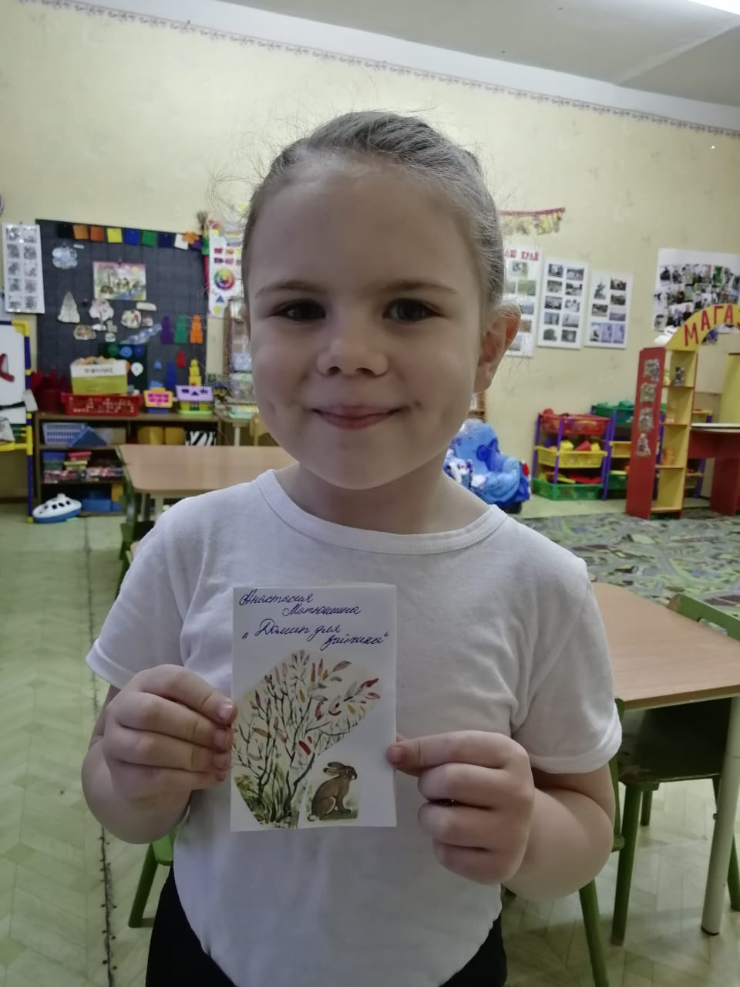
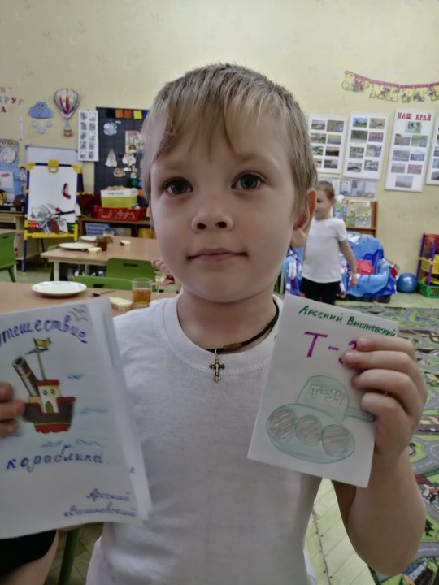
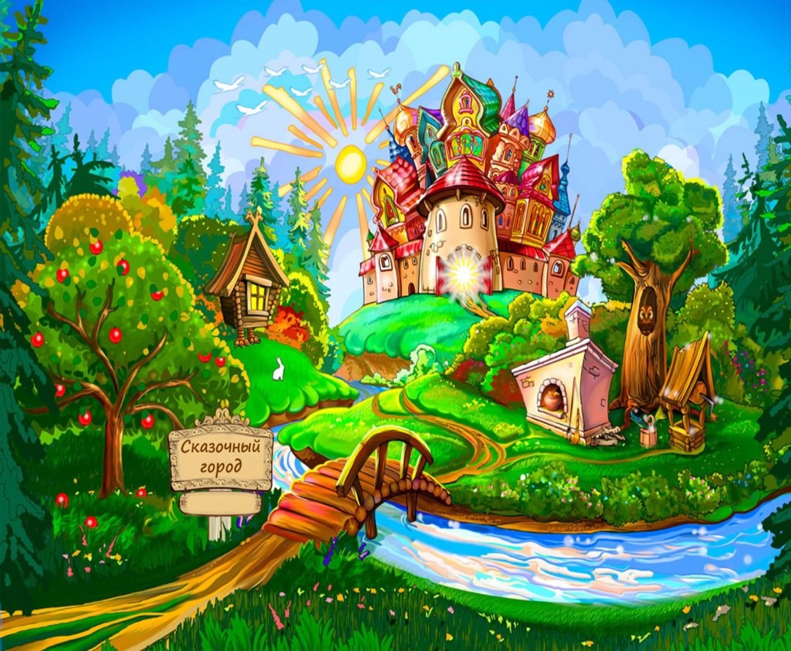
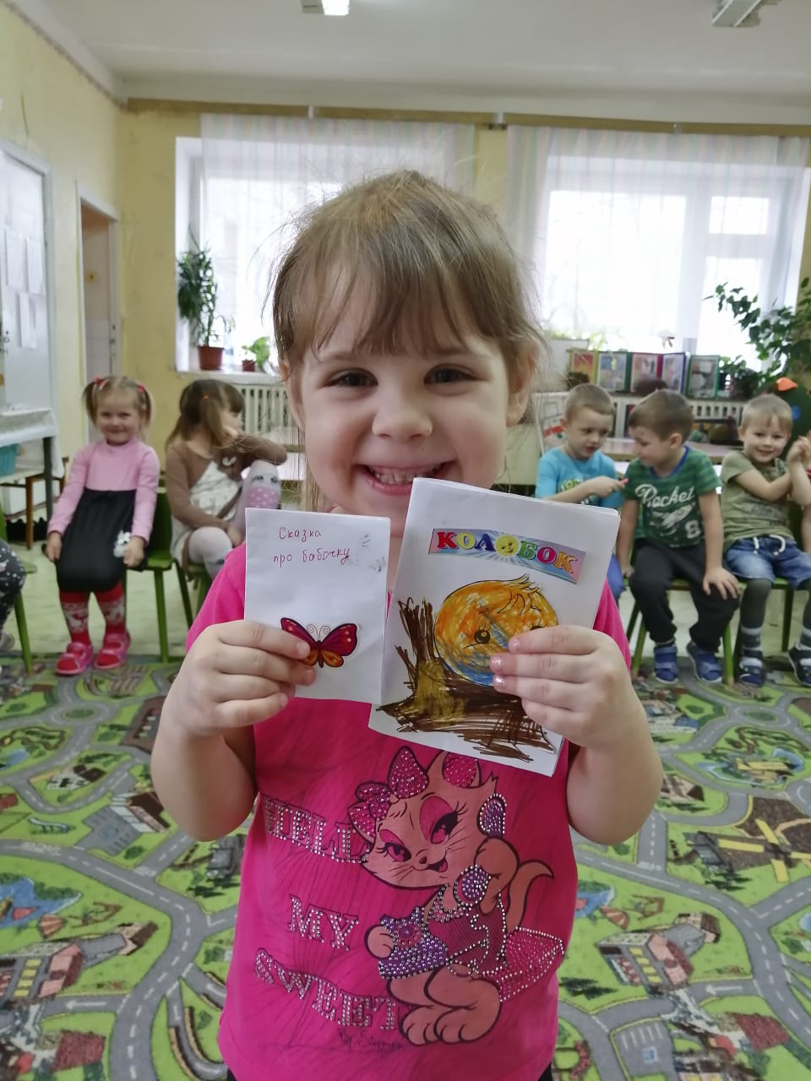
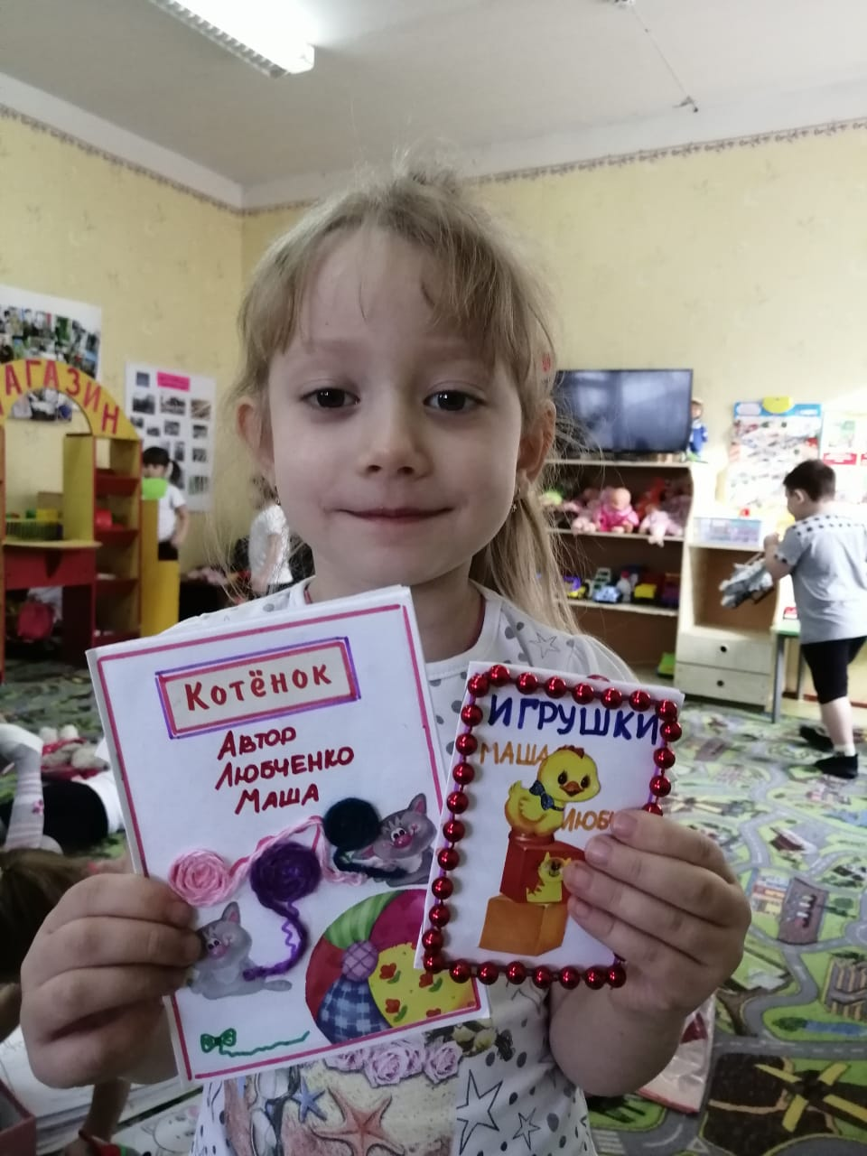

Slide 6
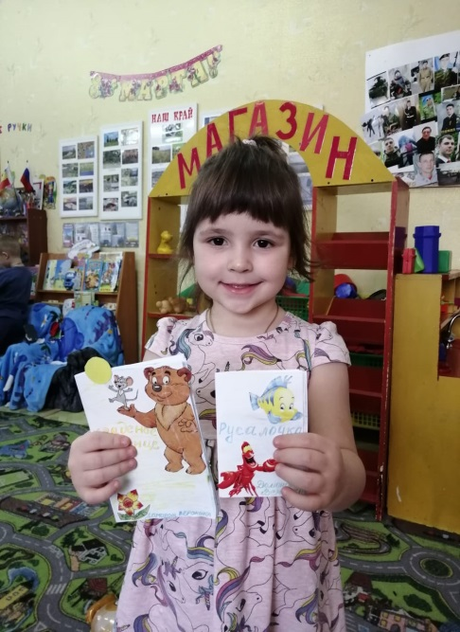
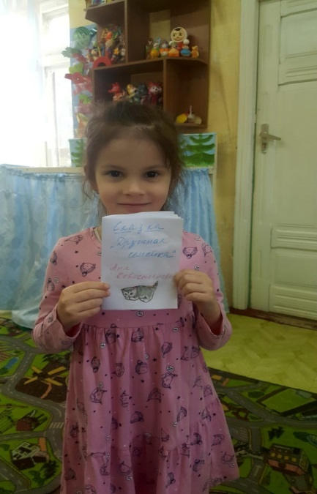
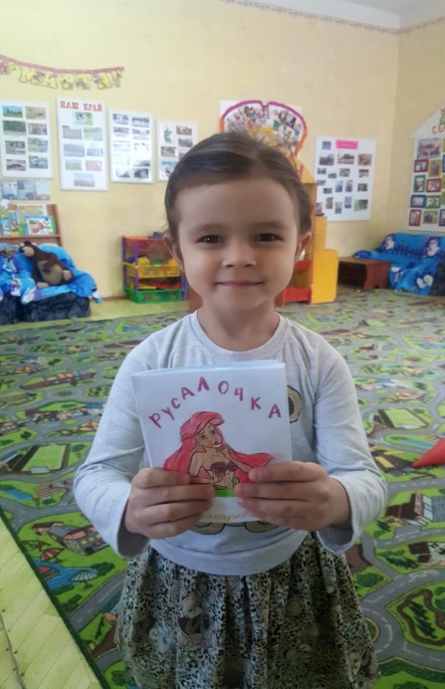
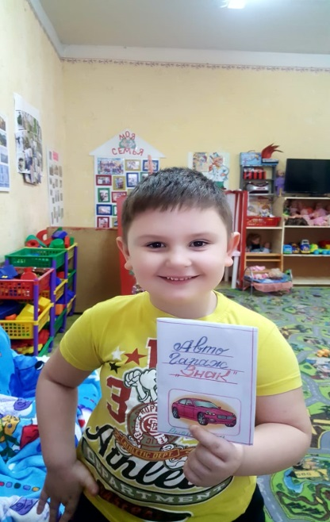
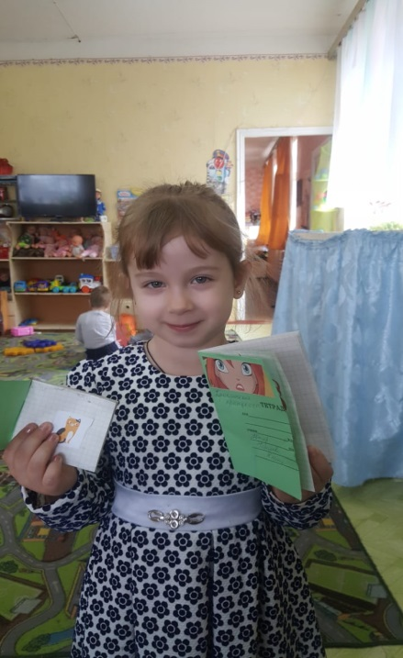

Slide 7
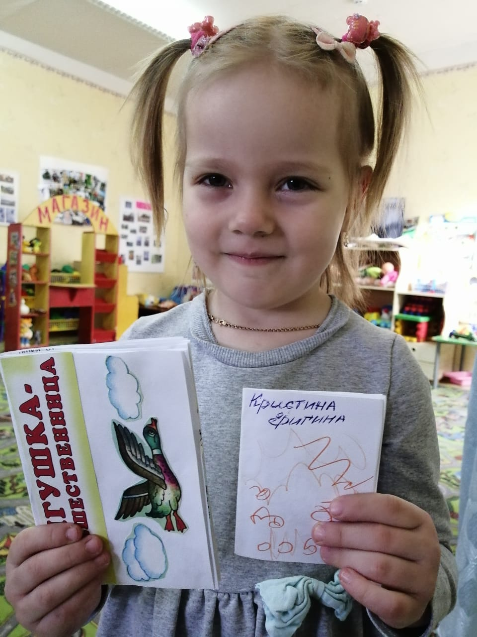
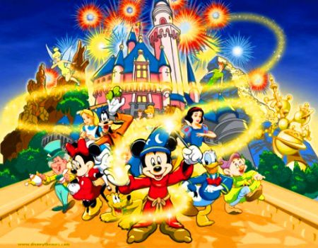
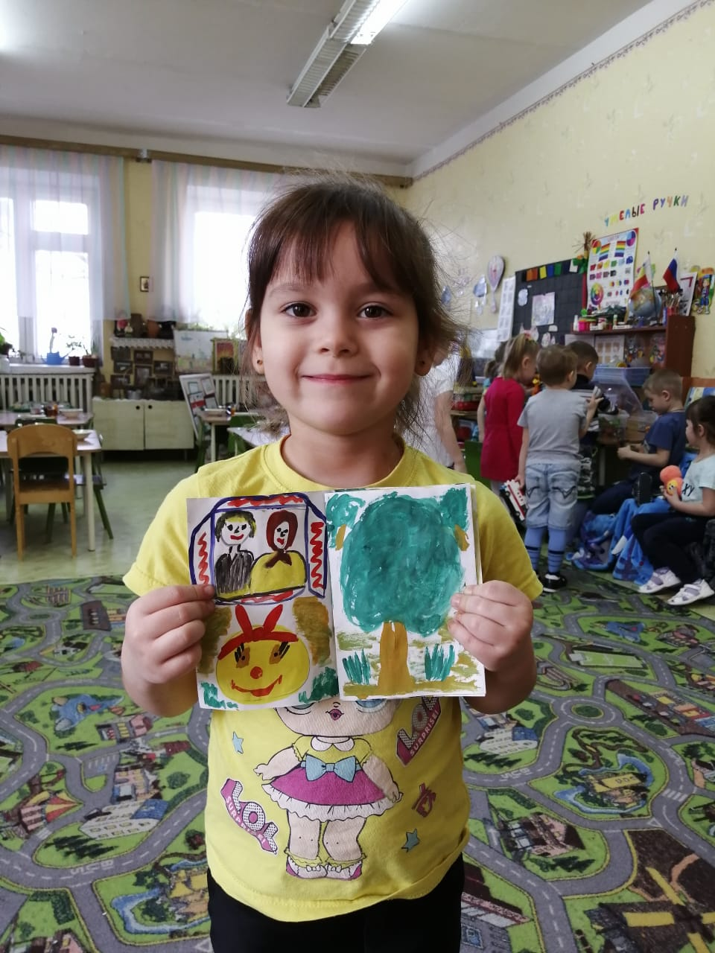
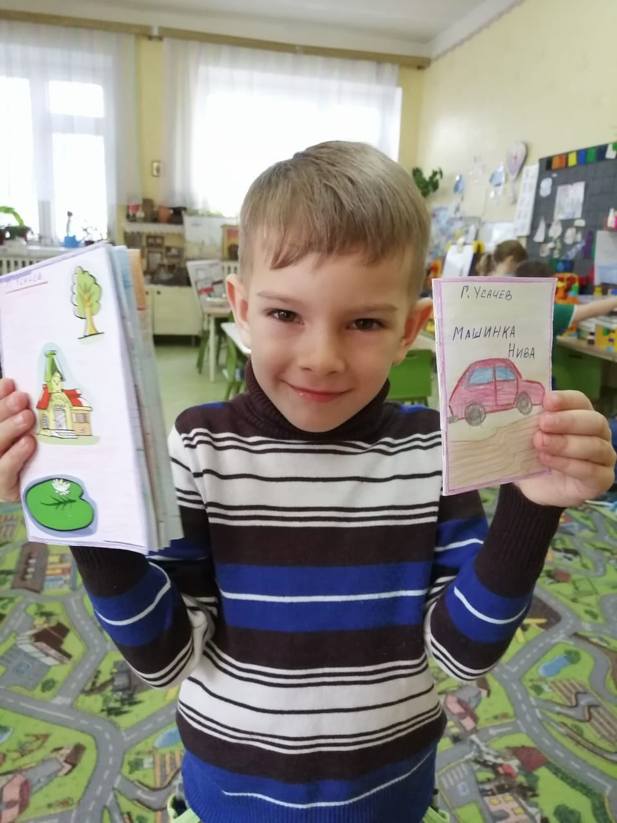
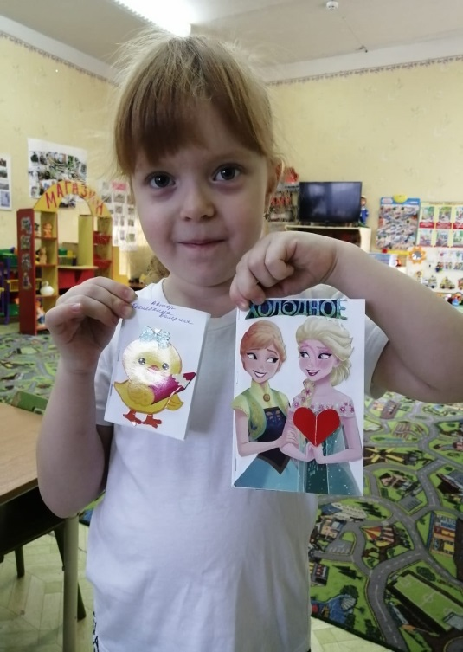
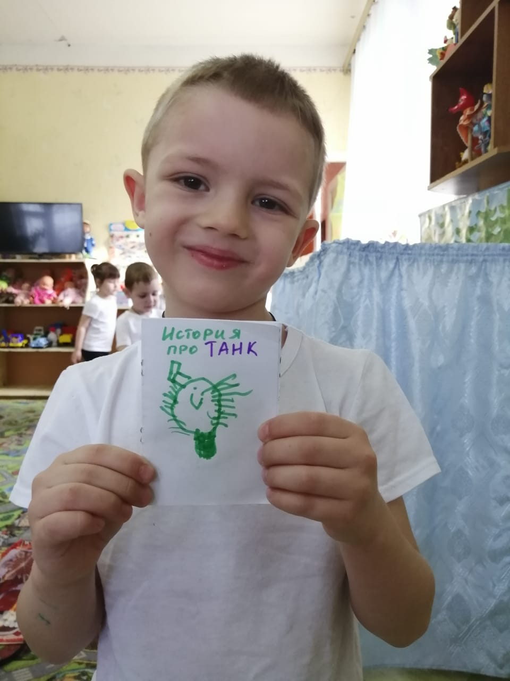

Slide 8
Для родителей:
Для родителей:
1. Стимулировать интерес родителей к чтению сказок детям
2. Вовлечь родителей в работу над проектом, создавая положительную атмосферу совместного с ребенком творчества.

Slide 9
Консультация для родителей: «Сказка в жизни ребенка»
В волшебный мир сказок ребёнок попадает в самом раннем возрасте. Сказки детям становятся интересны уже к двум годам. Если ребёнок живёт в любящей и заботящейся о нём семье, то его готовят к этому с младенчества. Слушая их, кроха, словно по ступенькам, приходит к сказке и остаётся с ней на всю жизнь. С детской сказки начинается его знакомство с миром литературы, с миром человеческих взаимоотношений и со всем окружающим миром в целом. Сказка является таким же необходимым этапом развития ребёнка, как и игра. А запретить своему чаду играть не сможет ни один любящий родитель.
Знакомство со сказкой помогает ребёнку понять окружающую действительность. Любая сказка - это рассказ об отношениях между людьми. Ребенок не любит наставлений, и сказка не учит его напрямую. Детская сказка предлагает ребенку образы, которые ему очень интересны.
Роли детских сказок в развитии детей многогранны. От развития фантазии до развития правильной речи. Сказка является неотъемлемым элементом в воспитании детей. Она на доступном языке учит детей жизни, рассказывает о добре и зле. Дети легче понимают сказку, чем пресную взрослую речь. Поэтому если взрослые хотят помочь объяснить что-то ребёнку, поддержать его, придётся вспомнить язык детства – сказку. Читая и рассказывая сказки, взрослые развивают внутренний мир ребёнка. Дети, которым с раннего детства читались сказки, быстрее начинают говорить, правильно выражать свои мысли. Детские сказки расширяют словарный запас малыша, помогают правильно строить диалог, развивают связную логическую речь. Не менее важно сделать речь ребёнка эмоциональной, красивой, образной. Формируется умение задавать вопросы. Большое значение надо уделить конструированию слов, предложений, словосочетаний. Очень важна связь между речевой и умственной деятельностью детей. Сказка помогает формировать основы поведения и общения.
Роль детских сказок развивать фантазию и воображение ребёнка, а так же его творческий потенциал.
Для чтения сказок важно выбрать «правильное» время, когда ребёнок будет спокойным и в хорошем настроении. Можно делать это перед сном, когда есть время обсудить сказку. Читать нужно с удовольствием и не отвлекаться, это принесёт больше пользы и положительных эмоций. Сказки расширяют познания детей. Роль детских сказок в воспитании детей не может быть не замечена. Ребёнок, представив образы, учится понимать внутренний мир героев, сопереживать им и верить в силы добра. Роль детских сказок не ограничивается только приятным времяпровождением.
Сказки можно рассматривать как способ снятия тревоги у ребёнка. Сказка является одним из самых доступных средств, для полноценного развития ребёнка. Не нужно преуменьшать роль детских сказок в воспитании детей. Если правильно подобрать сказки с возрастными особенностями детей, можно положительно влиять на эмоциональное состояние ребёнка.

Slide 10
Задание для детей и родителей.
Цель: приобретение родителями знаний и практических навыков при взаимодействии с ребенком, становление партнерских отношений родителей и педагогов в совместной организации жизни группы. Деятельность педагога. Предлагает детям, совместно с родителями, сочинить сказку и оформить её в мини книжку Деятельность детей Дома выполняют задание.
Оформление «Книжки малышки», чтение новых авторских сказок в группе.

Slide 11
Краткое описание проекта:
Тип проекта:
- творческо-игровой
- краткосрочный (1 неделя)
- групповой (дети, родители, воспитатели средней группы «Солнышко»)
Краткое содержание проекта:
1 этап: Подготовительный
- консультация для родителей;
-оформление книжного уголка в группе;
-подбор наглядно-дидактического материала.
2 этап: Основной
Реализация плана проекта:
-рассматривание иллюстраций русских народных сказок;
-чтение и рассказывания русских народных сказок, беседа по прочитанной сказке;
-проведение настольно-печатных, подвижных, словесных игр;
-отгадывание загадок по сказкам;
-драматизация сказок: «Колобок», «Заюшкина избушка»
-раскрашивание иллюстраций к сказкам;
3 этап: Заключительный
Предлагает детям, совместно с родителями, сочинить сказку и оформить её в мини книжку- помощь родителей в пополнении книжного уголка сказками;
- домашние задания для родителей и детей (рисование иллюстраций к сказкам);
- чтение сказок с детьми дома;
-подведение итогов проектной деятельности.

Slide 12
Вывод
:
В процессе реализации проекта была создана благоприятная среда, позволяющая расширить знания детей о разных видах сказок, и театрализованной деятельности
Детям была интересна и близка тематика проекта, поэтому они с удовольствием принимали участие во всех мероприятиях; любят слушать сказки в исполнении педагога, с удовольствием рассматривают иллюстрации в книгах. В самостоятельной игровой деятельности разыгрывают знакомые сказки с помощью игрушек, различных видов театра, некоторые воспитанники придумывают новые, свои сказки. Дети стали дружнее: чаще приходят друг другу на помощь.
Дети познакомились со сказками, научились распознавать сказочных героев по иллюстрациям, во время дидактических игр дети закрепили знания цветов, счет до четырех, дети научились отображать прочитанное в творческих работах.
Использование сказки способствовало совершенствованию звуковой стороны речи в сфере произношения, восприятия и выразительности, творческому развитию детей, эмоциональной отзывчивости. расширению словарного запаса.
Проведённое в данном проекте исследование подтверждает, что систематическое привлечение сказки в педагогический процесс может быть важнейшим источником и резервом успешного речевого и эмоционального развития дошкольника.
Родители поддержали педагогов, проявили инициативу и творчество в изготовлении вместе с детьми книжек малышек (совместно с детьми, приняли активное участие в наполнении развивающей среды в группе, в обсуждении вопросов о детском чтении.
Таким образом, проделанная в ходе проекта работа, дала положительный результат не только в познавательном, речевом, но и в социальном развитии детей; а так же способствовала возникновению интереса и желания у родителей принять участие в проекте «Волшебный мир маленьких писателей», сблизила детей, родителей и педагогов нашей группы.

